Slide 1
Perhoset

Slide 2
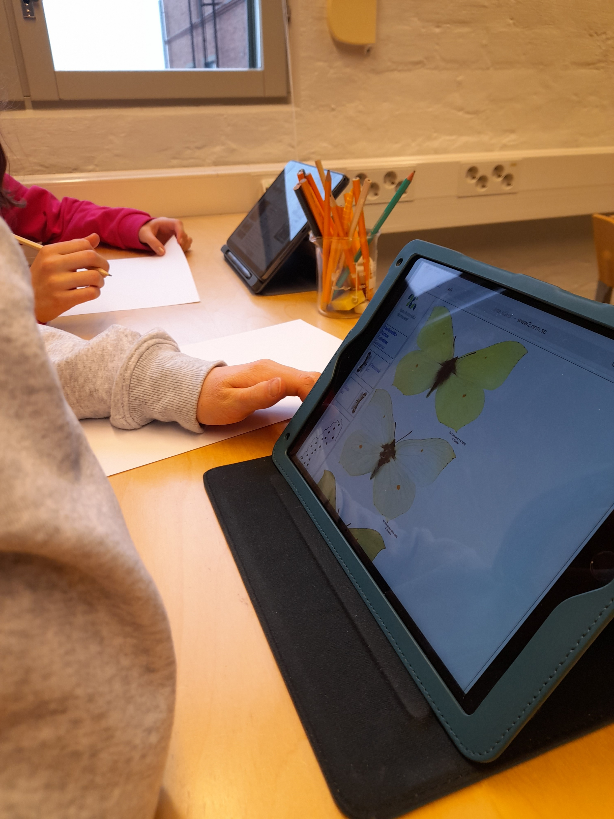


Tarvitaan
A4-kokoinen arkki
Lyijykynä
Värikynät
Tietokone tai tabletti

Slide 3

Esimerkkejä tavallisista perhosista
Päiväperhoset
Yöperhoset
Sitruunaperhonen
Nokkosperhonen
Kaaliperhonen
Neitoperhonen
Suruvaippa
Amiraali
Auroraperhonen
Paatsamasinisiipi
Gammayökkönen
Siniritariyökkönen
Horsmakiitäjä
Sinisilmäkiitäjä
Isosiilikäs
Jos haluat etsiä muita lajeja, käytä esimerkiksi Luontoportti-sivustoa – sieltä löytyy myös levinneisyyskarttoja!

Slide 4
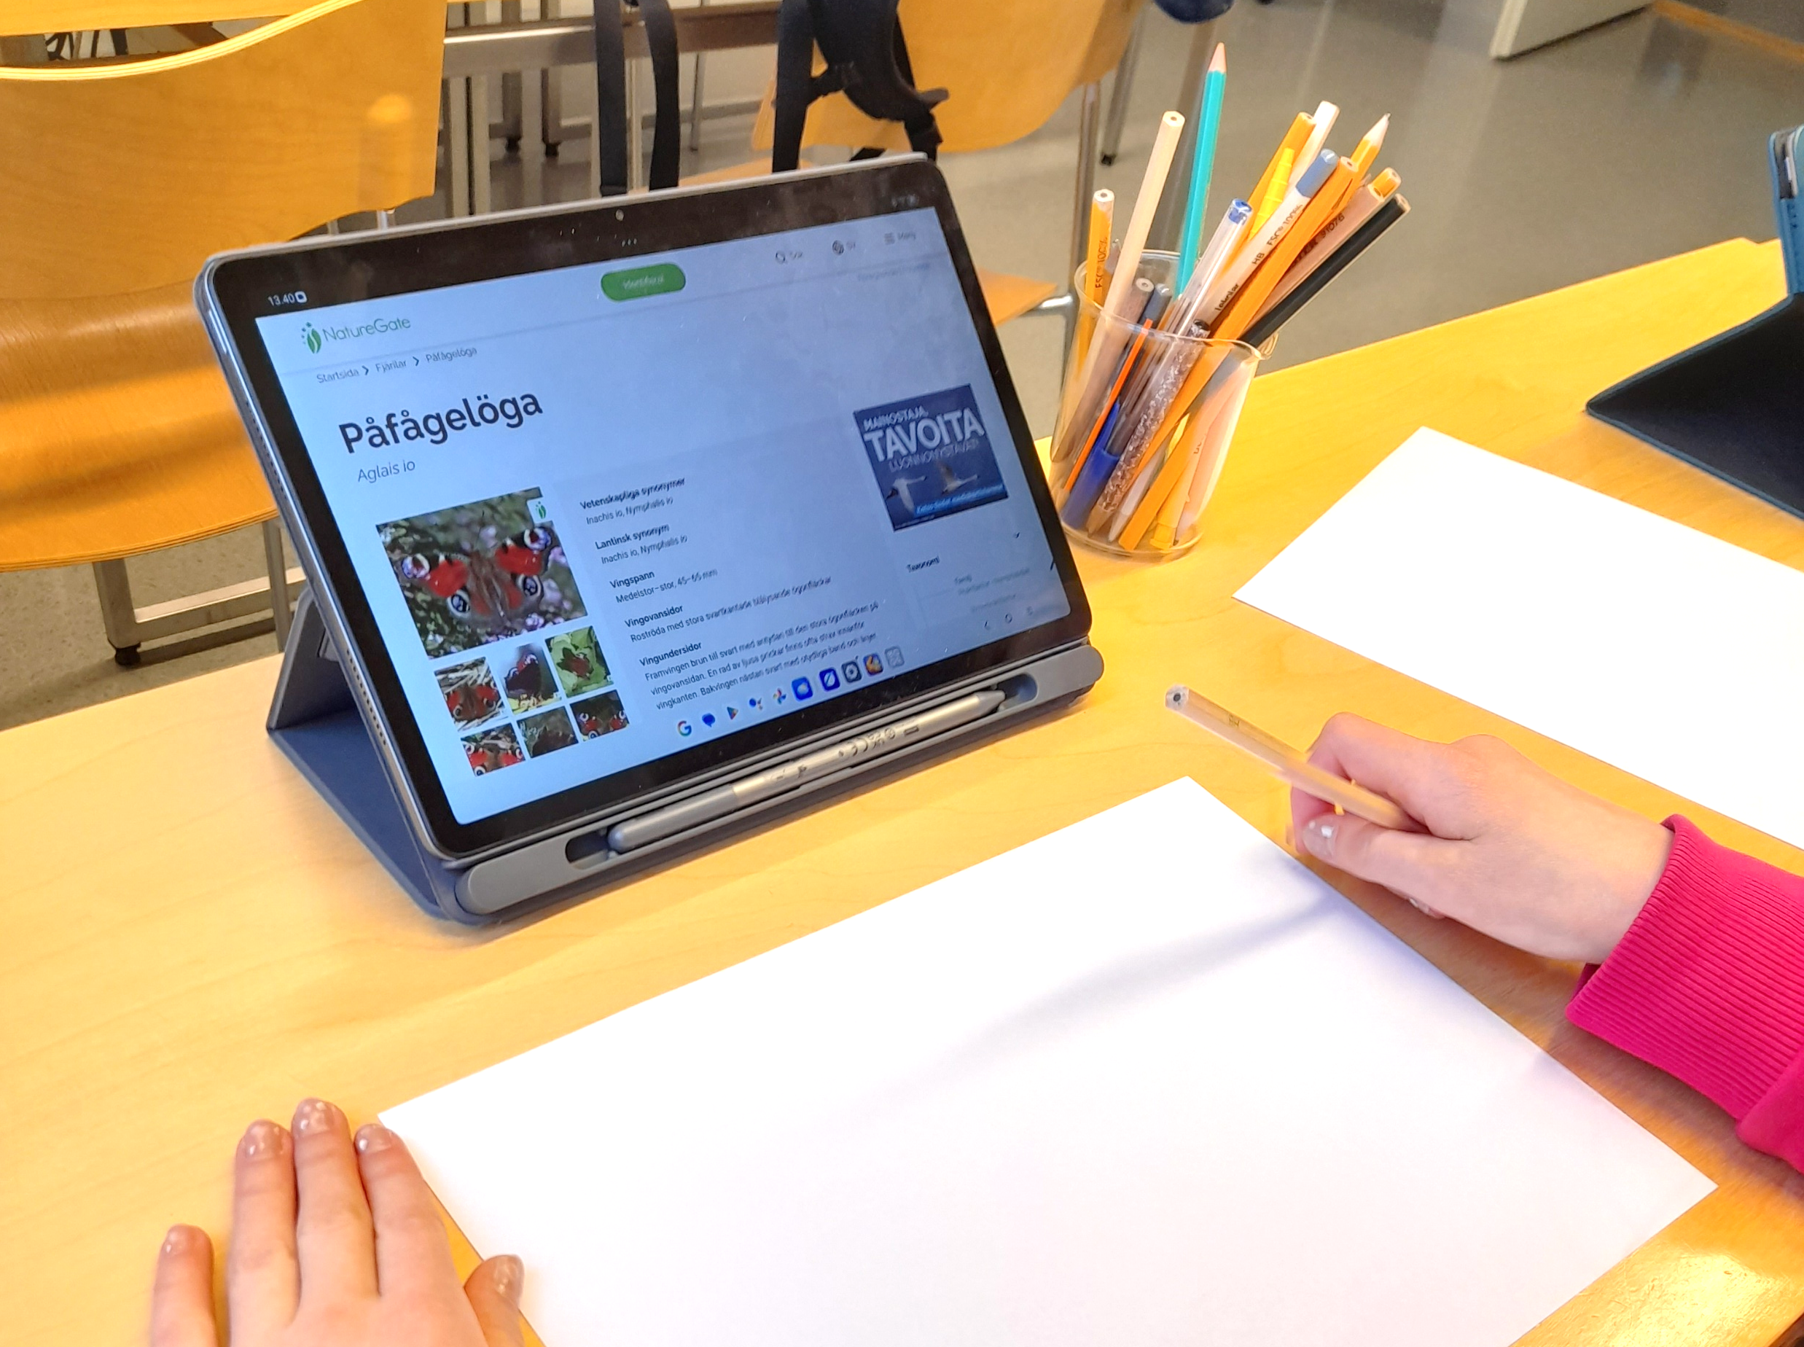
Vaihe 1: Löydä selkeä kuva perhosestasi

Slide 5
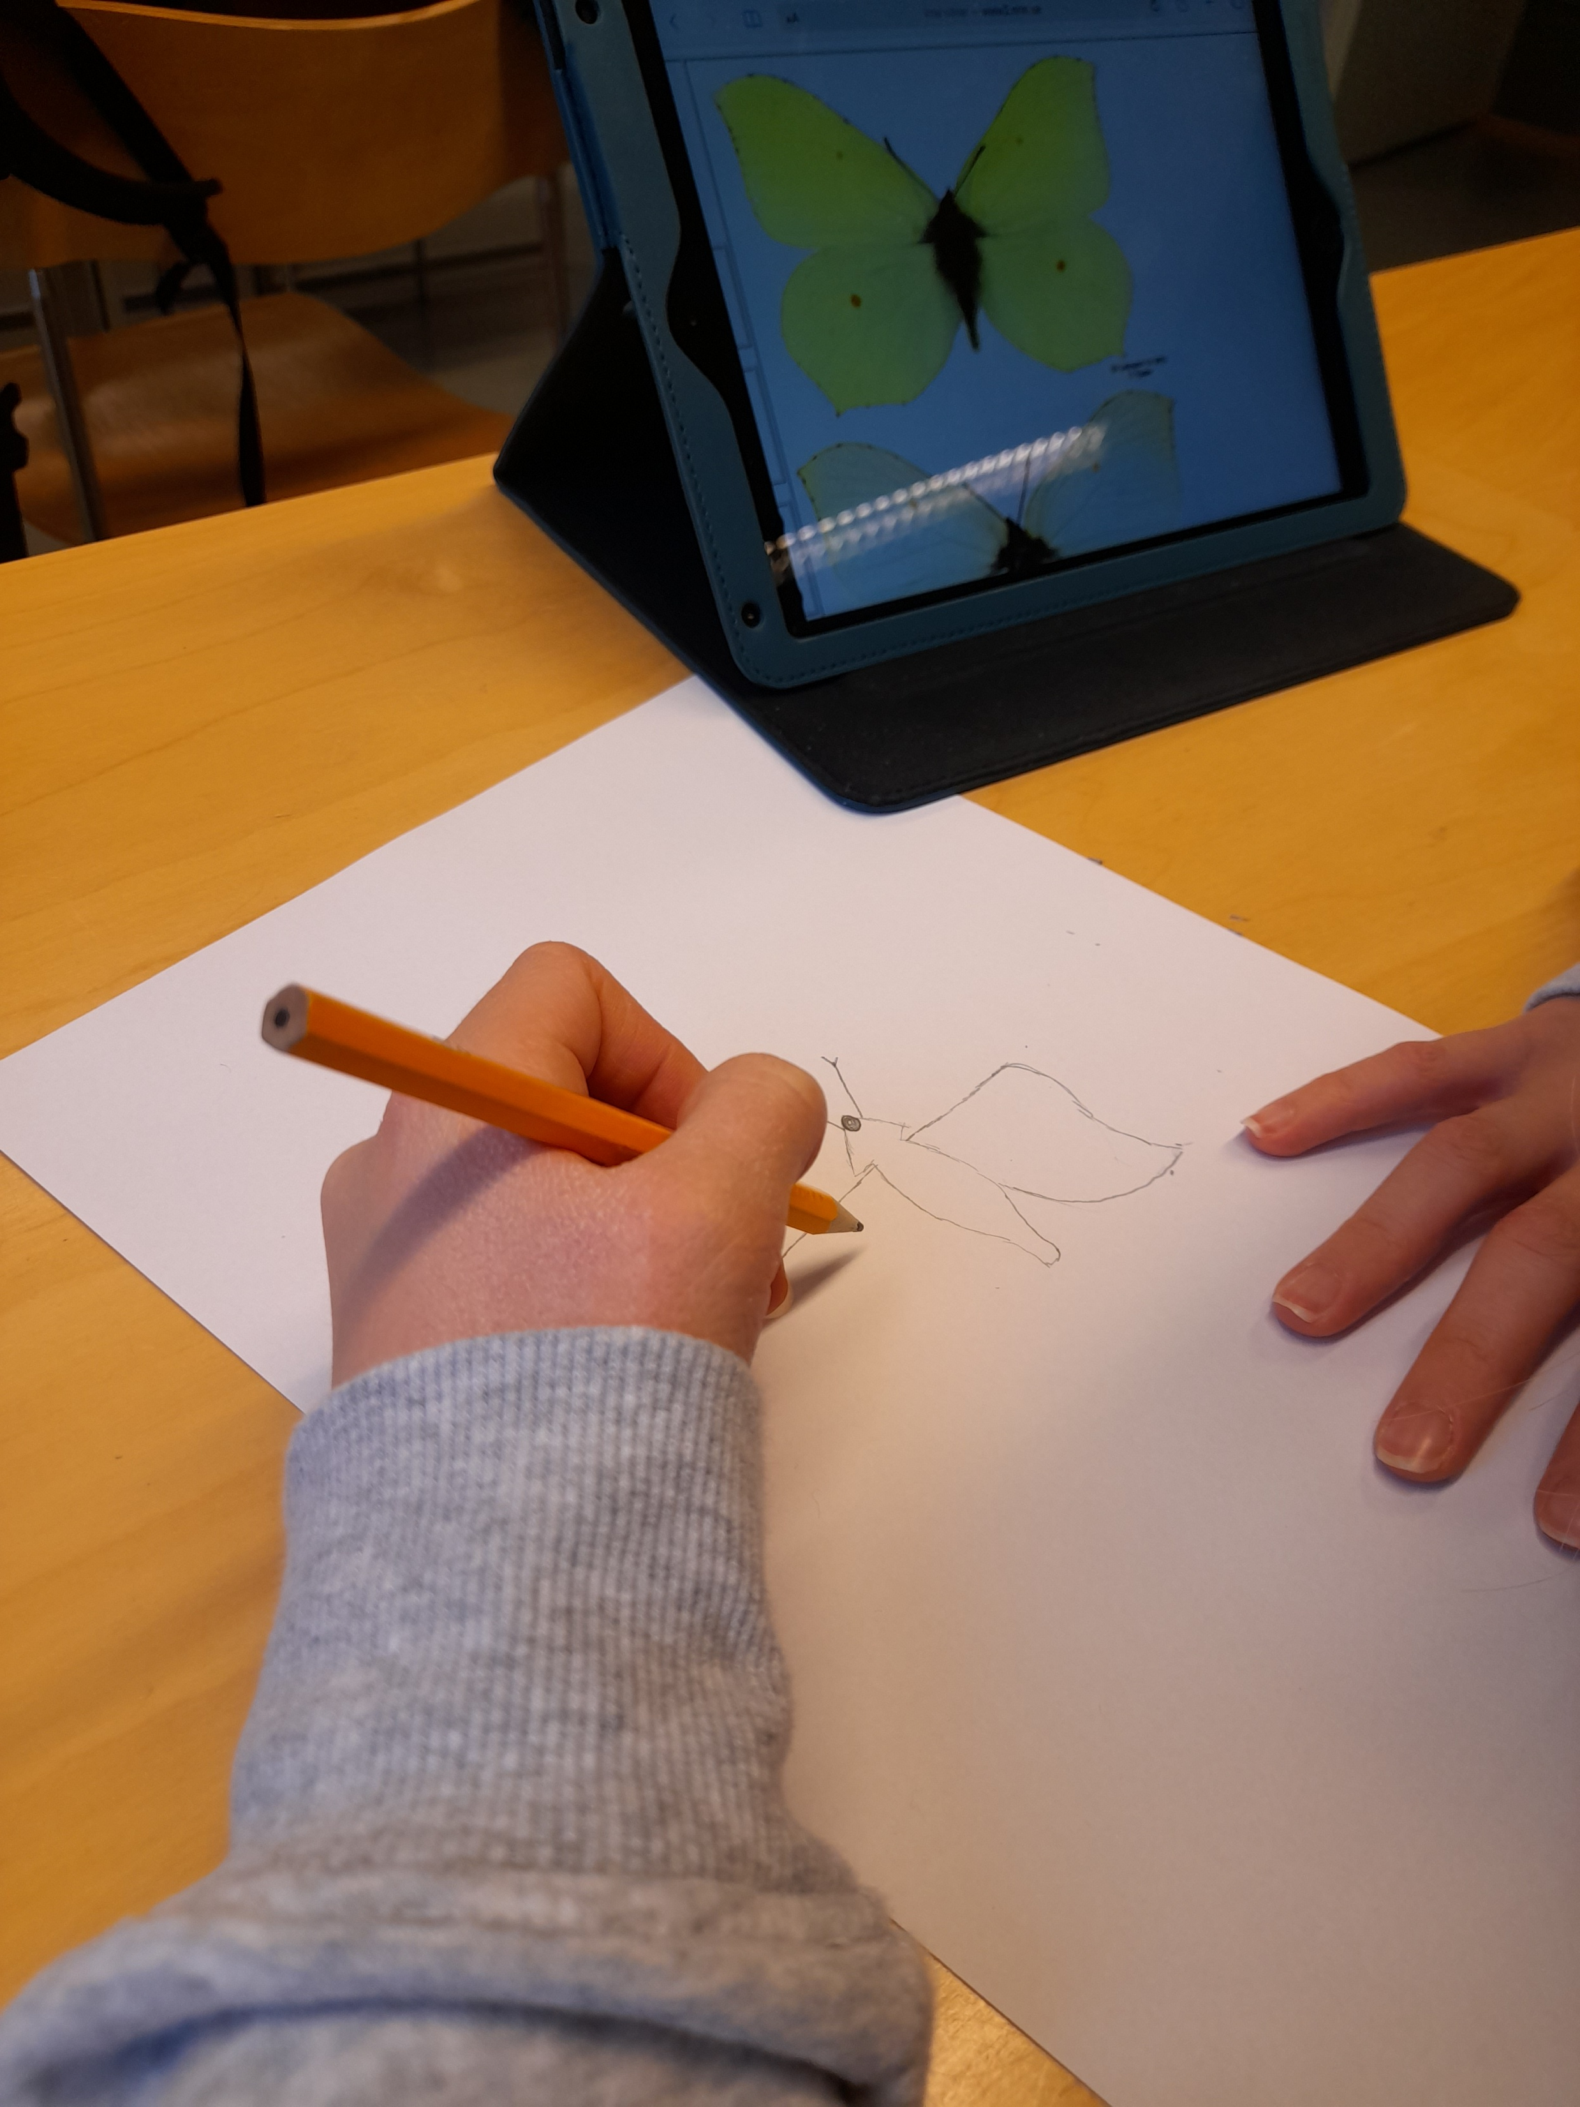
Vaihe 2: Piirrä ääriviivat
Perhosten kohdalla keskity ensin vartalon muotoon ja piirrä se paperin keskelle.
Piirrä sitten siipien ääriviivat.
Piirrä lopuksi siipien kuviot.
Viimeistele yksityiskohdilla, esimerkiksi tuntosarvilla ja karvoilla.
Ole varovainen ja piirrä kevyesti -varsinkin, jos kyseessä on vaaleampi laji.

Slide 6
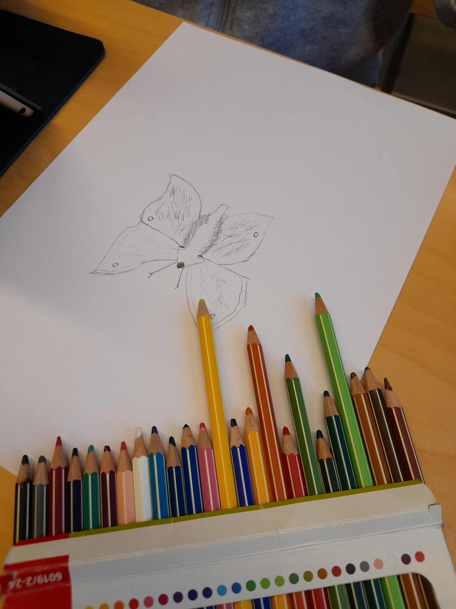
Vaihe 3: Väritä
Tutki kuvaasi perhosesta. Aivan samoja värejä ei välttämättä ole väripaletilla. Mitä voit tehdä saadaksesi samanlaiset sävyt?
Testaa erillisellä paperiarkilla: Mitä tapahtuu, jos sekoitat kaksi väriä eli maalaat yhdellä kynällä ja sen päälle toisella? Aloita vaaleammalla värillä.

Slide 7
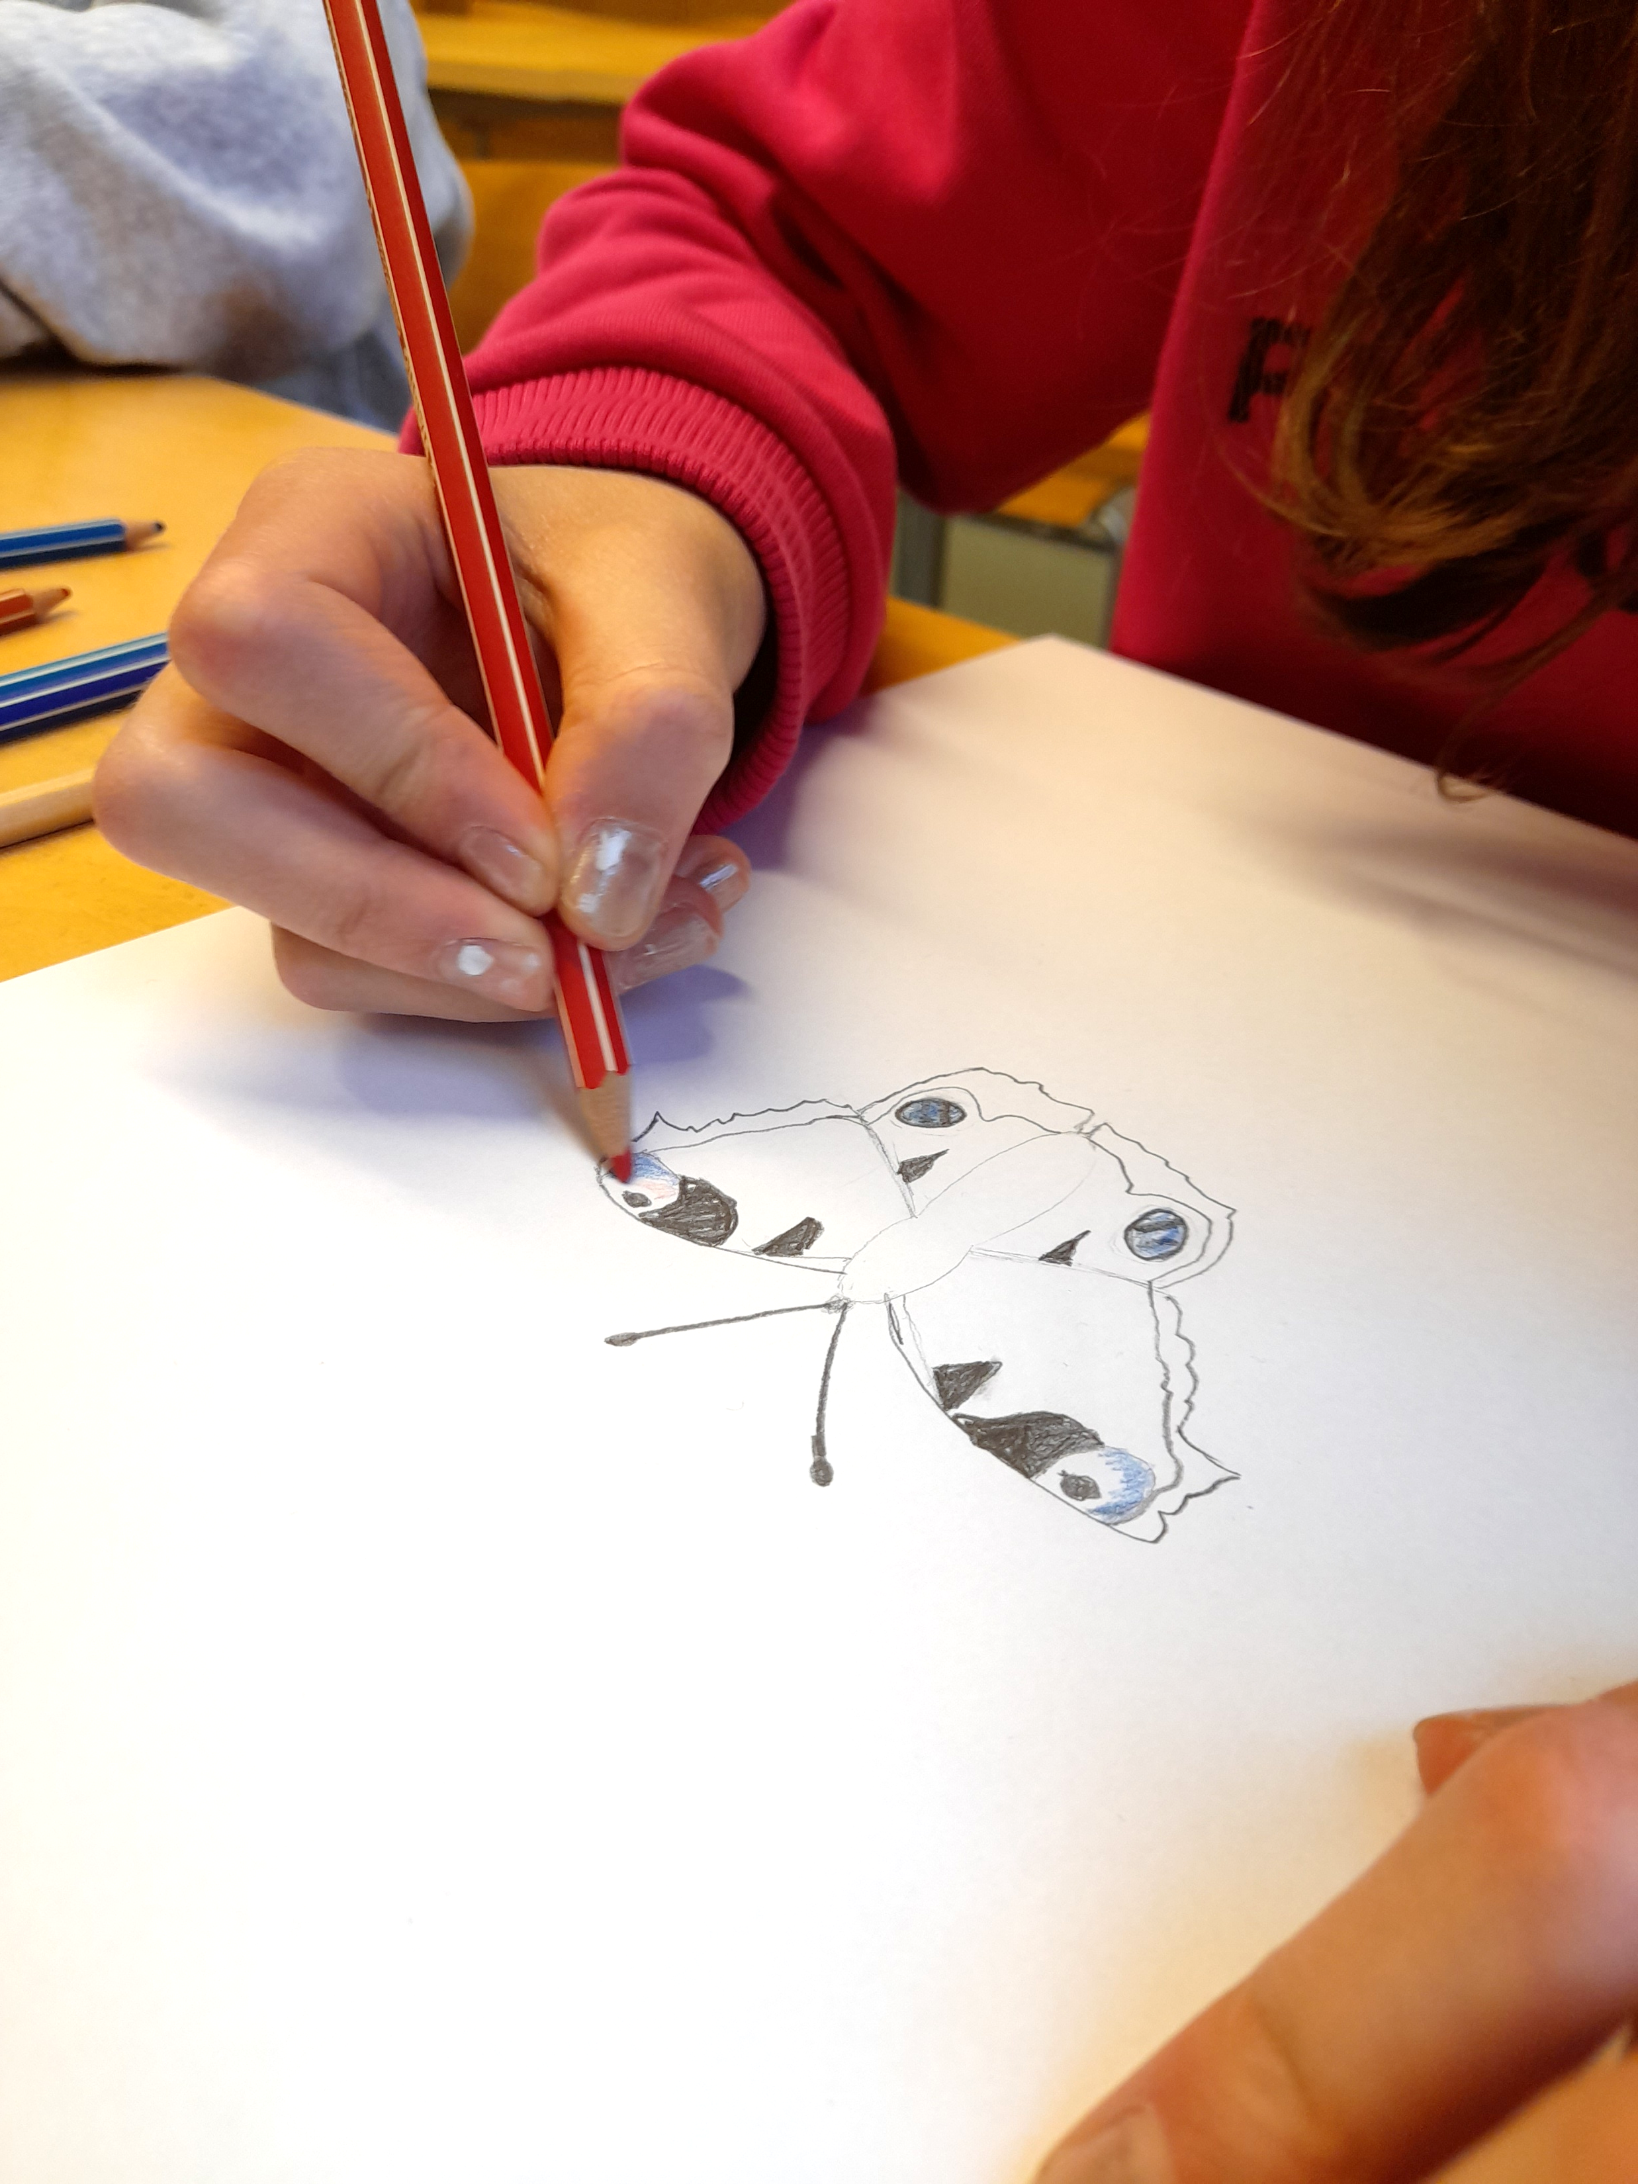
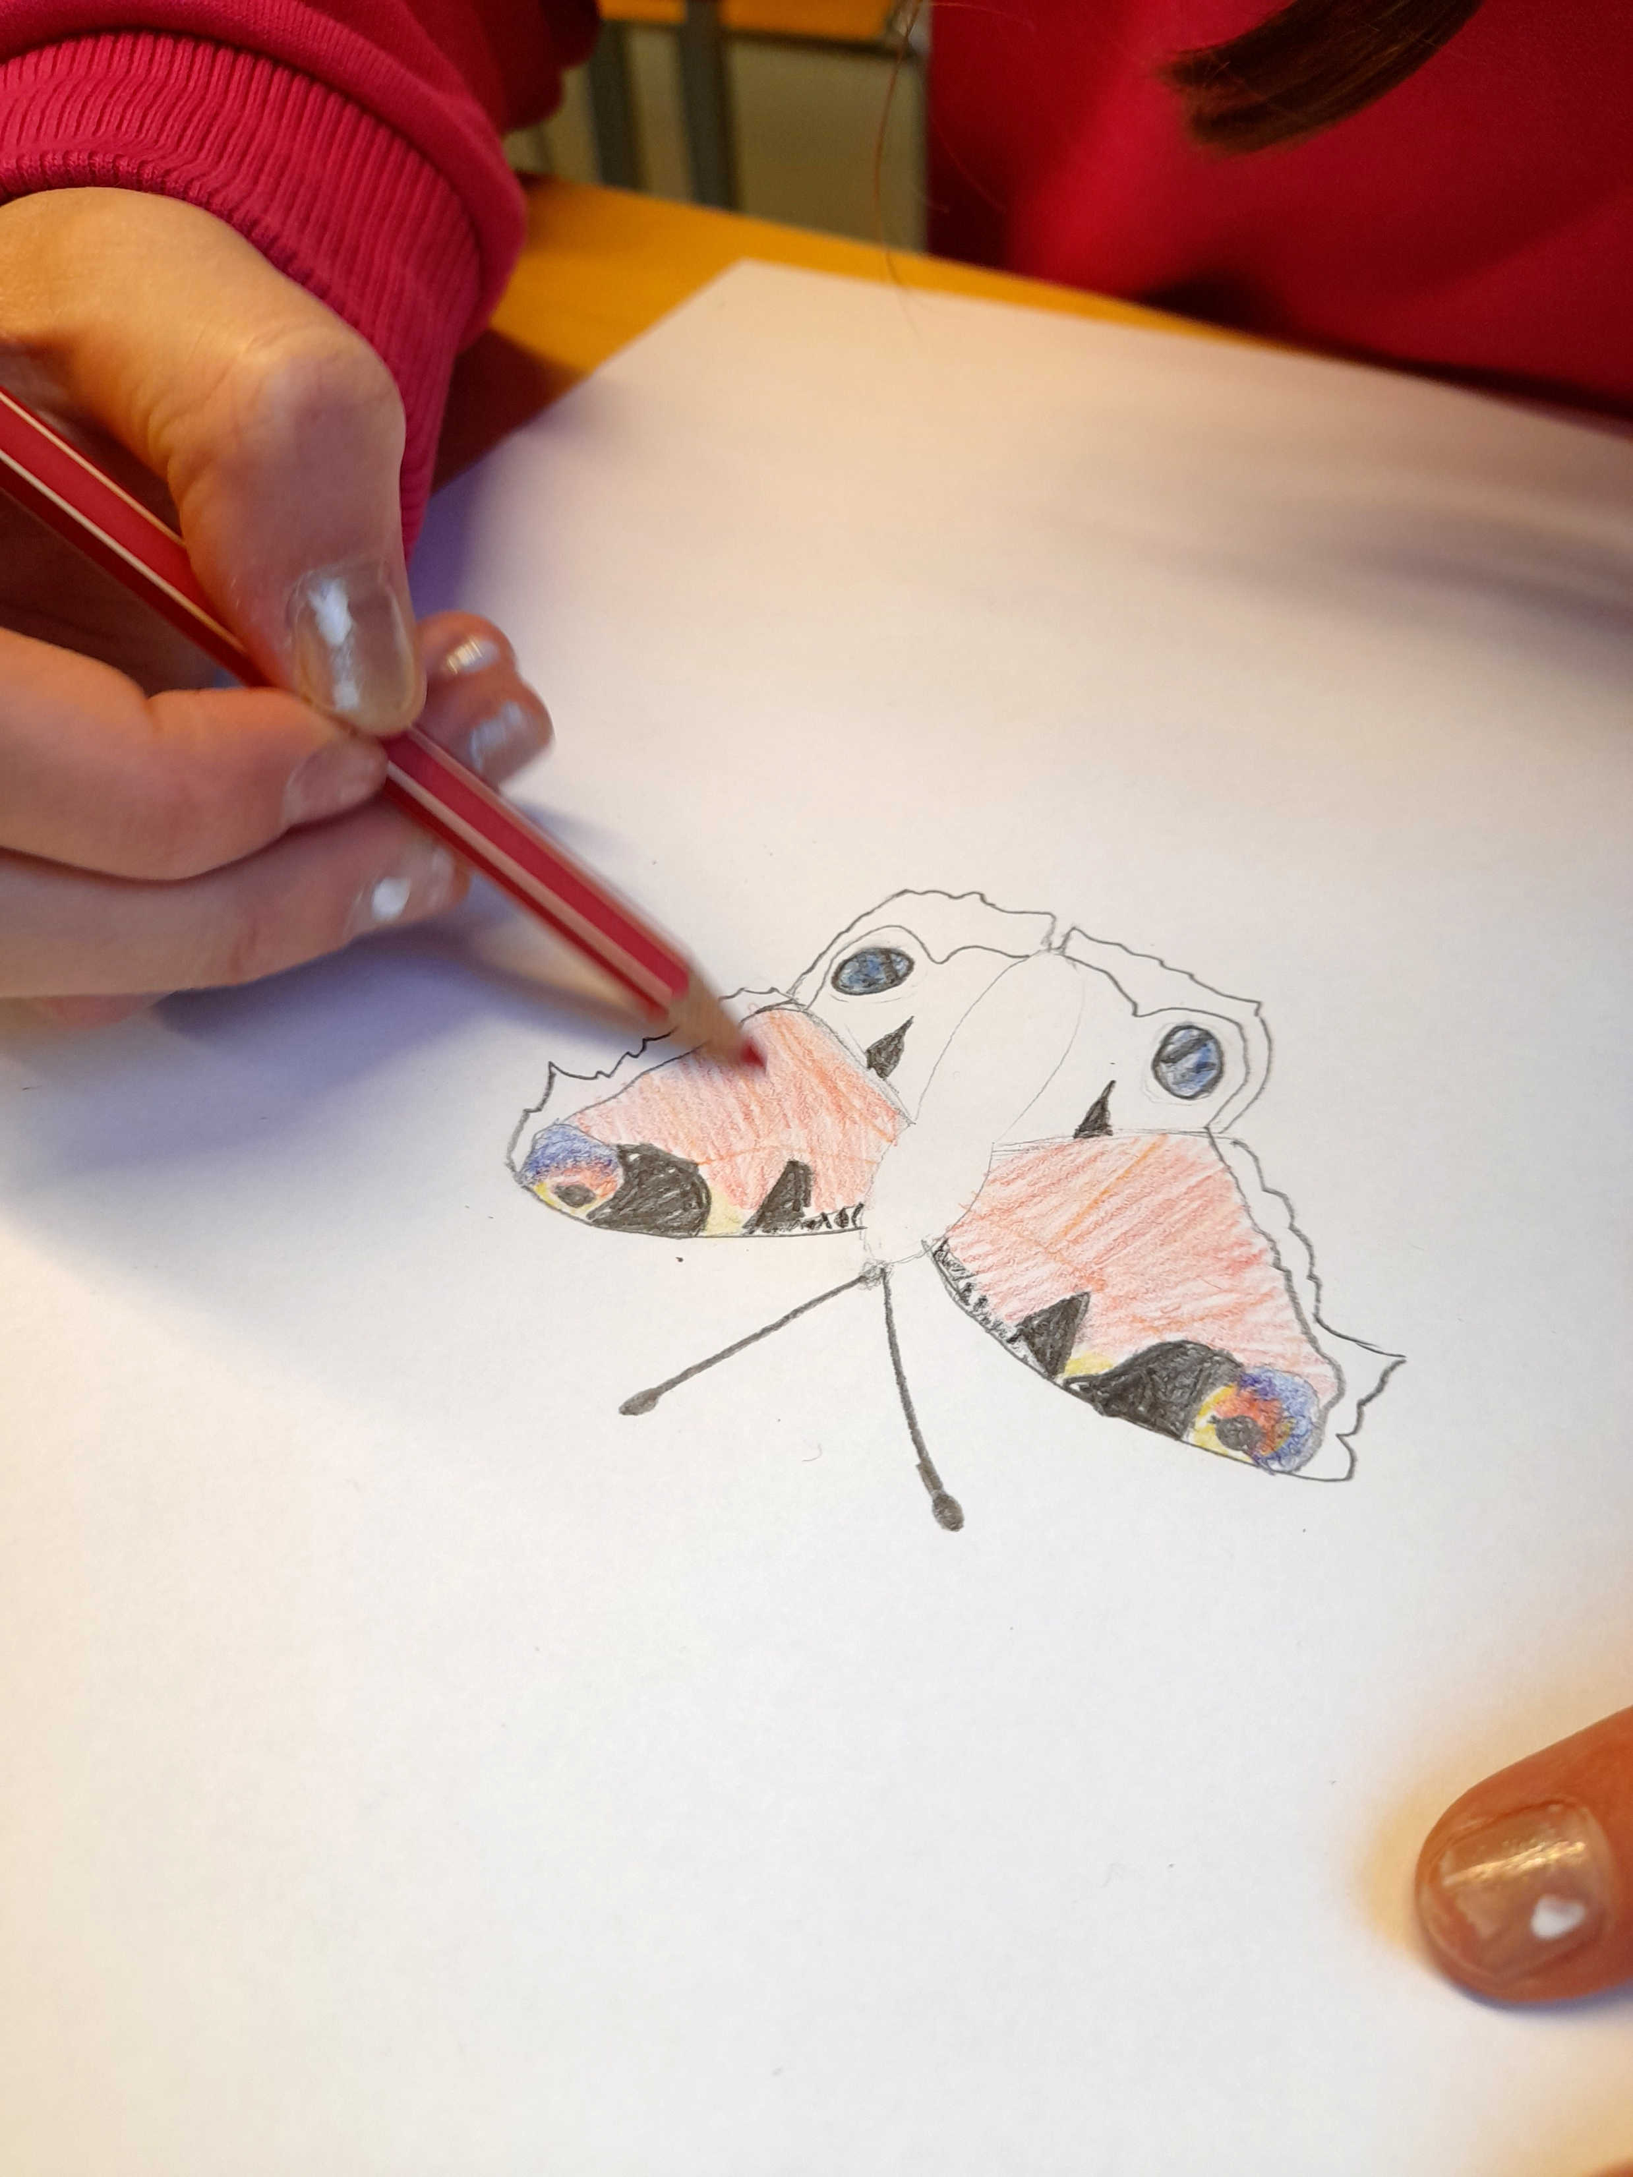

Slide 8
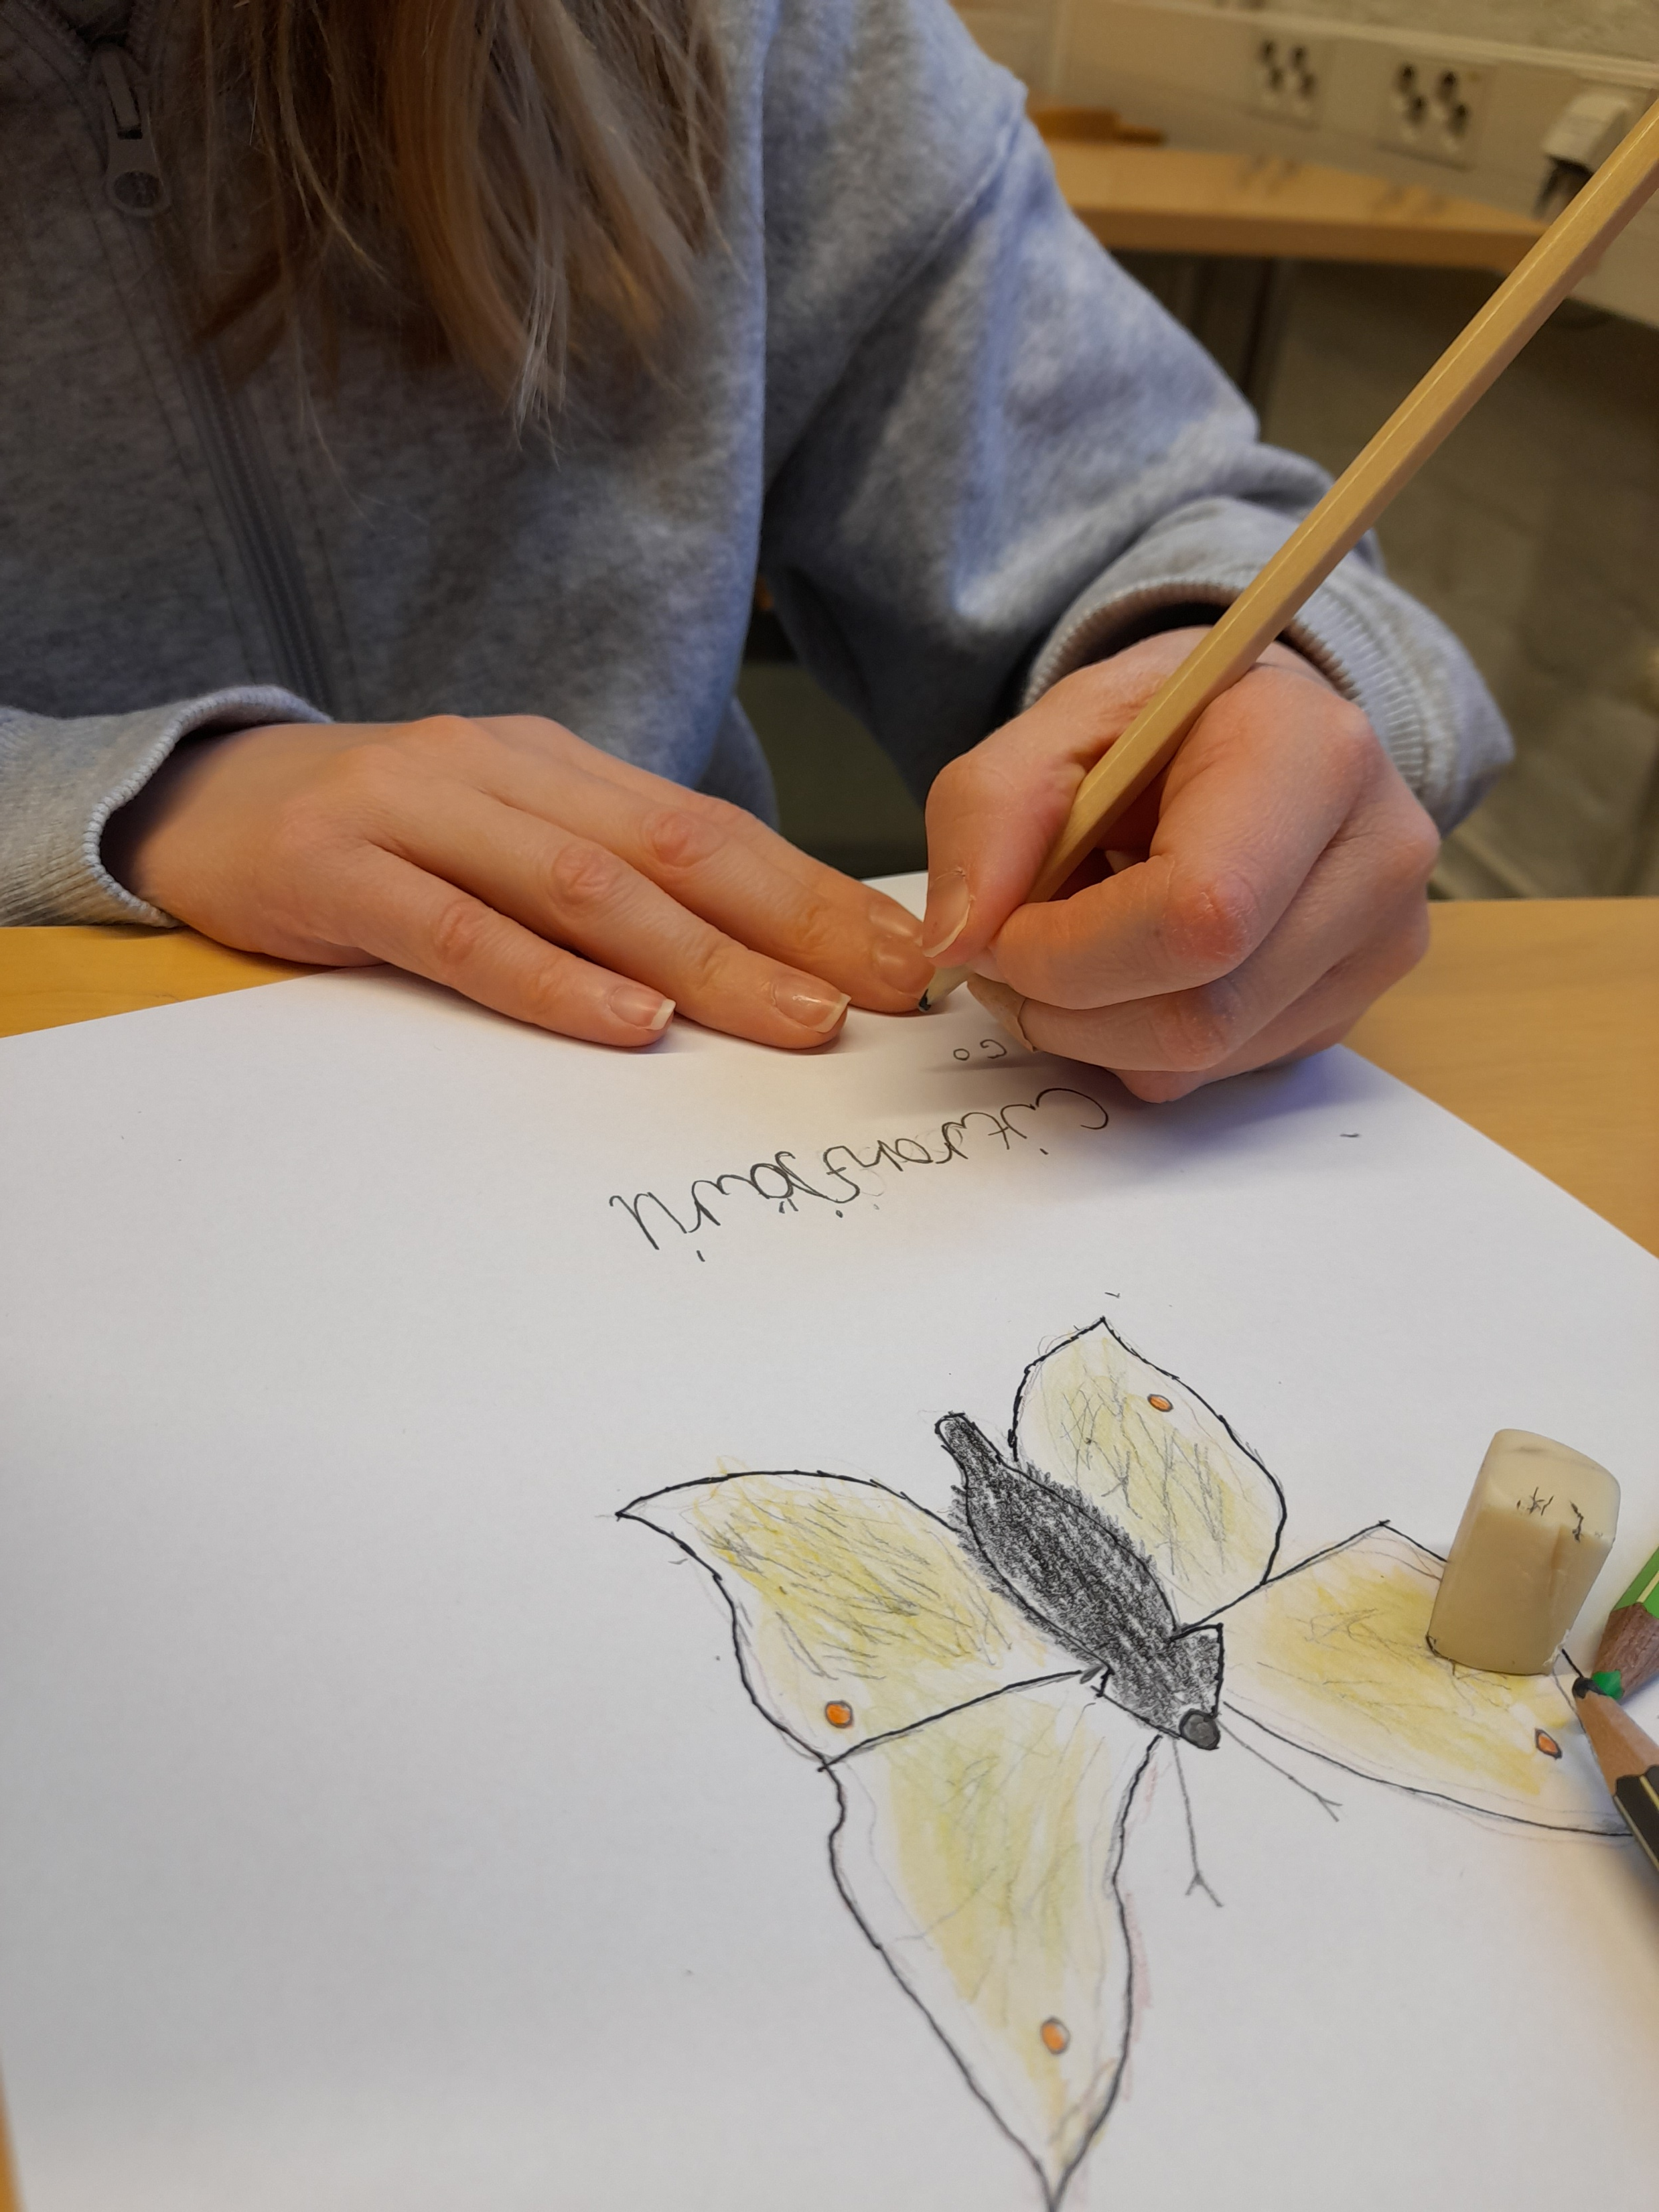
Vaihe 4: Hahmottelu ja mahdollinen tausta
Voit halutessasi lisätä ääriviivoja ohuella tussilla.
Musta tussi antaa terävän, piirretyn vaikutelman. Voit kokeilla ensin vaaleammalla värillä, esimerkiksi tummanruskealla, sinisellä tai jollain muulla perhoseesi sopivalla värillä.
Lisää halutessasi kuvaan tausta esimerkiksi yhdellä värillä. Tai voit piirtää vaikkapa kukan, jolla perhonen on.
Kirjoita lajin nimi suomalainen ja tieteellinen nimi paperisi alareunaan. Kirjoita selkeällä ja helposti luettavalla käsialalla. Teksti on osa taideteosta!

Slide 9
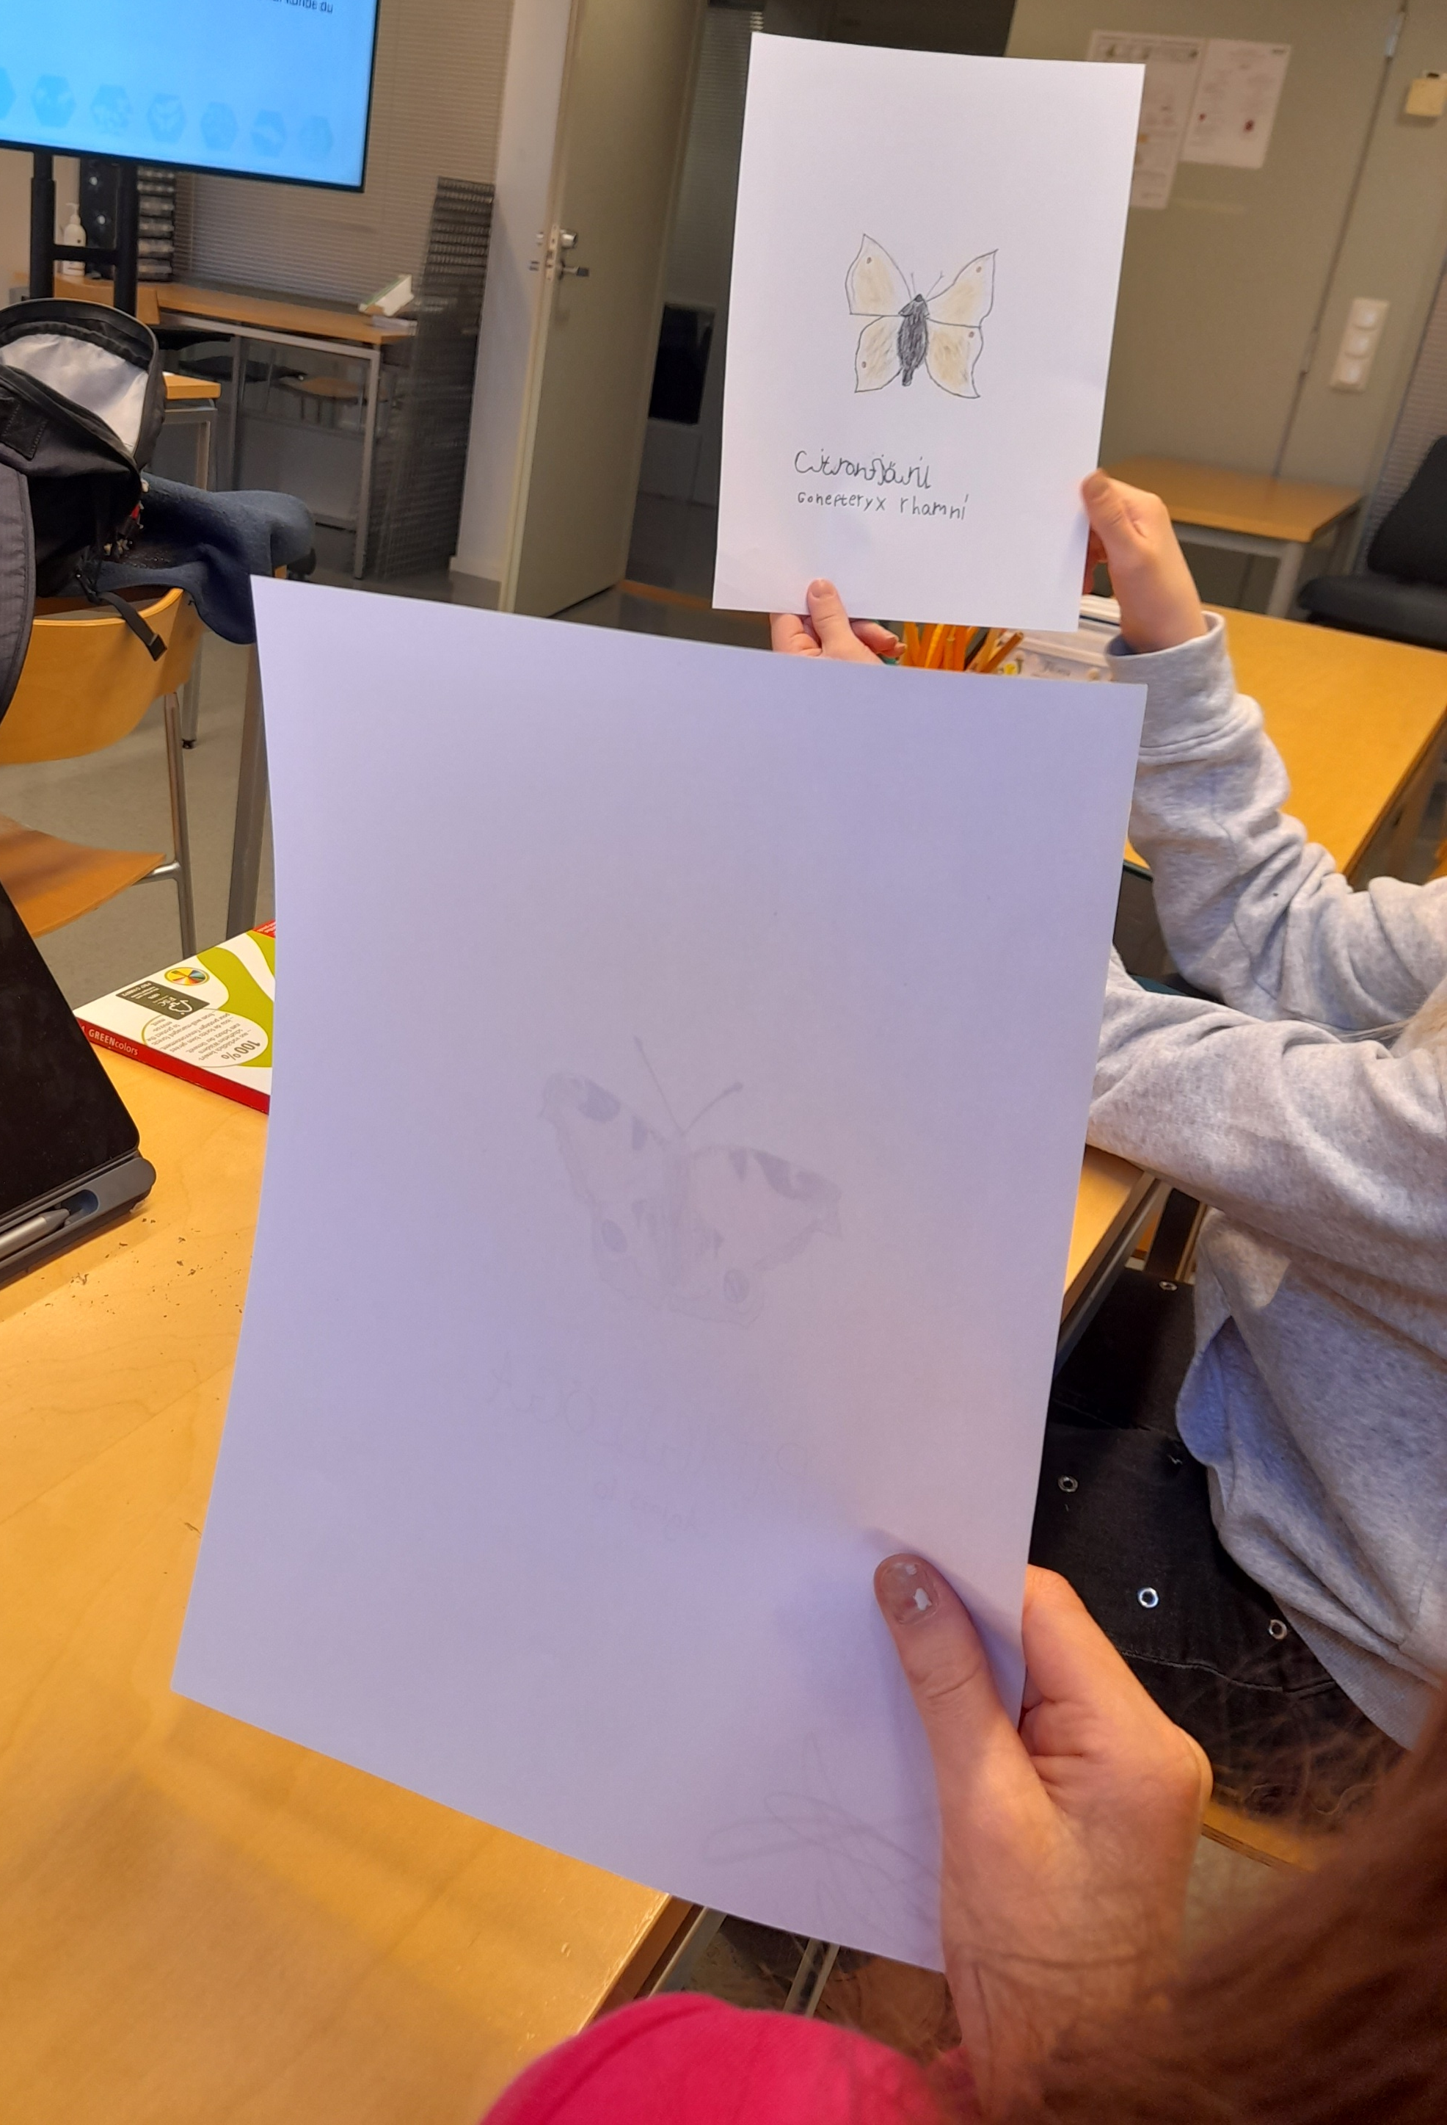
Vaihe 5: Arviointi
Arvioi työsi.
  Miten onnistuit luomaan oikean muodon?
  Miten onnistuit värin kanssa?
  Kuinka hyvin lajisi voisi tunnistaa?
  Jos on jotain, mihin et ole vielä tyytyväinen, miten voisit harjoitella parantaaksesi tulevia teoksiasi?

Slide 10

Kuvat: Maria Svens, kiitos oppilaille Adelinalle ja Lisalle.

